Slide 1
COMMISSION NATIONALE DES MARCHÉS · LE PARCOURS D’UN DOSSIER
Étape 07
PRS 2.0 — La séance d’ouverture
Après la date limite, la commission d’appel d’offres réunit ses parts de clé : toutes les offres s’ouvrent ensemble, sont lues, et le PV d’ouverture est signé en ligne au quorum de la commission.
Une présentation par étape que traverse un dossier, de la planification à l’attribution · écrans, règles appliquées (provenance en note), points d’attention, règles de gestion et données de l’étape
Captures de l’application réelle sur des dossiers de démonstration (14 octobre 2026) · noms de personnes remplacés par leur rôle

Slide 2
OÙ SE SITUE L’ÉTAPE
Du plan de passation au marché notifié
Un marché inscrit au plan traverse deux contrôles de la Commission : celui du plan, puis celui de son dossier de consultation — et, après l’évaluation des offres, celui du dossier de marché.
02
03
04 · 05
06 · 07
08
09
Planifier
Contrôler
Préparer
▶ Consulter
Évaluer
Attribuer
La PRMP saisit et soumet son plan de passation.
›
La Commission examine ; le PV est visé et signé.
›
La fiche du DAO produit le dossier d’appel d’offres.
›
Cette présentation. Les offres arrivent en ligne, scellées, puis s’ouvrent en séance.
›
La commission d’appel d’offres évalue et propose l’attributaire.
›
Le marché est contrôlé, signé, notifié et publié.
Cette présentation couvre l’étape 07 — La séance d’ouverture. Les autres étapes ont chacune leur présentation ; l’entrée dans l’application, l’intérim, l’administration et le pilotage sont dans la présentation d’ensemble.
PRS 2.0 · Étape 07 · La séance d’ouverture · 2

Slide 3
07
La séance d’ouverture
Après la date limite, la commission d’appel d’offres réunit ses parts de clé : toutes les offres s’ouvrent ensemble, sont lues, et le PV d’ouverture est signé en ligne au quorum de la commission.
CE QUE CELA CHANGE
Aucune offre ne peut être ouverte avant l’heure, ni seule : il faut le quorum des parts de clé, et toutes les offres s’ouvrent ensemble, dans un même geste.
La lecture est faite par l’application et la même pour tous : montants recalculés, garantie, frais de dossier, pièces manquantes, alertes — une information pour la commission, jamais un rejet automatique.
Depuis le 10/10, la commission ne délibère qu’à son quorum, président ou représentant compris : un PV d’ouverture ne se clôt pas sans lui, et le quorum constaté est imprimé au PV.
PRS 2.0 · Étape 07 · La séance d’ouverture · 3

Slide 4
LA SÉANCE D’OUVERTURE · LE PARCOURS
De la date limite au PV signé
Le responsable de la procédure conduit la séance ; les membres de la commission apportent leurs parts depuis leur poste ; la PRMP suit la lecture sans ouvrir aucune pièce.
RESPONSABLE DE LA PROCÉDURE
RESPONSABLE DE LA PROCÉDURE
MEMBRES, DÉPOSITAIRE
APPLICATION
COMMISSION
MEMBRES, PRÉSIDENT
Attendre l’heure
Ouvrir et consigner les présents
Apporter les parts
Ouvrir ensemble
Lire les offres
Signer le PV
La séance ne s’ouvre qu’à l’heure d’ouverture fixée par la fiche, une fois la date limite passée.
›
Le responsable ouvre la séance et enregistre les membres et les autres présents.
›
Chaque membre déverrouille sa clé sur son poste ; la part de secours supplée, sur demande motivée.
›
Au quorum des parts, toutes les offres s’ouvrent, leur intégrité est vérifiée.
›
Montants, délai, validité, garantie, rabais, frais de dossier, alertes, offre par offre.
›
Chaque membre présent signe en ligne ; la séance se clôt au quorum de la commission et l’extrait est publié.
PRS 2.0 · Étape 07 · La séance d’ouverture · 4

Slide 5
LA SÉANCE D’OUVERTURE
Avant l’heure
Les captures de la séance en direct sont celles des recettes du 05 au 09/10 : toutes les séances sont closes aujourd’hui, l’ouverture et l’apport des parts ne se reproduisent plus.
PRS 2.0 · Étape 07 · La séance d’ouverture · 5

Slide 6
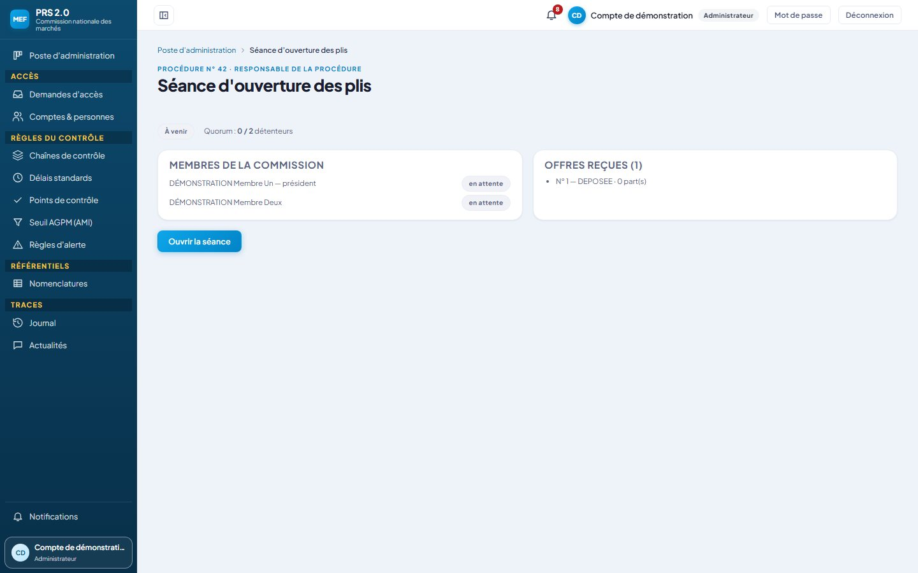
SÉANCE · RESPONSABLE
La séance, avant l’heure
QUI
Le responsable de la procédure.
CE QUI SE PASSE
La séance ne s’ouvre qu’après la date limite, à l’heure d’ouverture fixée par la fiche : le serveur refuse avant.
Un rappel est envoyé la veille, puis une heure avant.
RÈGLES APPLIQUÉES (annexe A)
RG-SEA-01 · RG-SEA-02
PRS 2.0 · Étape 07 · La séance d’ouverture · 6
Notes:
Capture reprise de la présentation du 08/10 : detail__f01-seance-a-venir.jpg (« La séance, avant l’heure »).
Raison : l’état montré ne se reproduit plus sur la base du 14/10 ; l’écran n’a pas changé sur ce qu’il montre.
Règles appliquées (annexe A) : RG-SEA-01, RG-SEA-02.

Slide 7
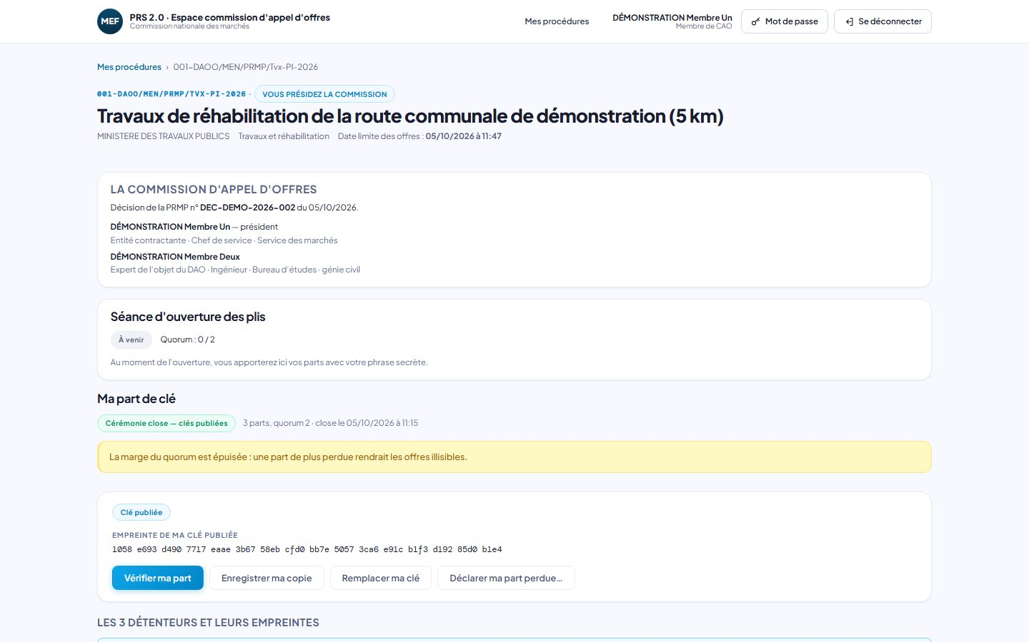
SÉANCE · MEMBRE
Le membre attend l’ouverture
QUI
Un membre de la commission d’appel d’offres.
CE QUI SE PASSE
Il apportera ses parts depuis son espace, avec sa phrase secrète.
RÈGLES APPLIQUÉES (annexe A)
RG-SEA-01 · RG-SEA-02
PRS 2.0 · Étape 07 · La séance d’ouverture · 7
Notes:
Capture reprise de la présentation du 08/10 : detail__f02-membre-seance-a-venir.jpg (« Le membre attend l’ouverture »).
Raison : l’état montré ne se reproduit plus sur la base du 14/10 ; l’écran n’a pas changé sur ce qu’il montre.
Règles appliquées (annexe A) : RG-SEA-01, RG-SEA-02.

Slide 8
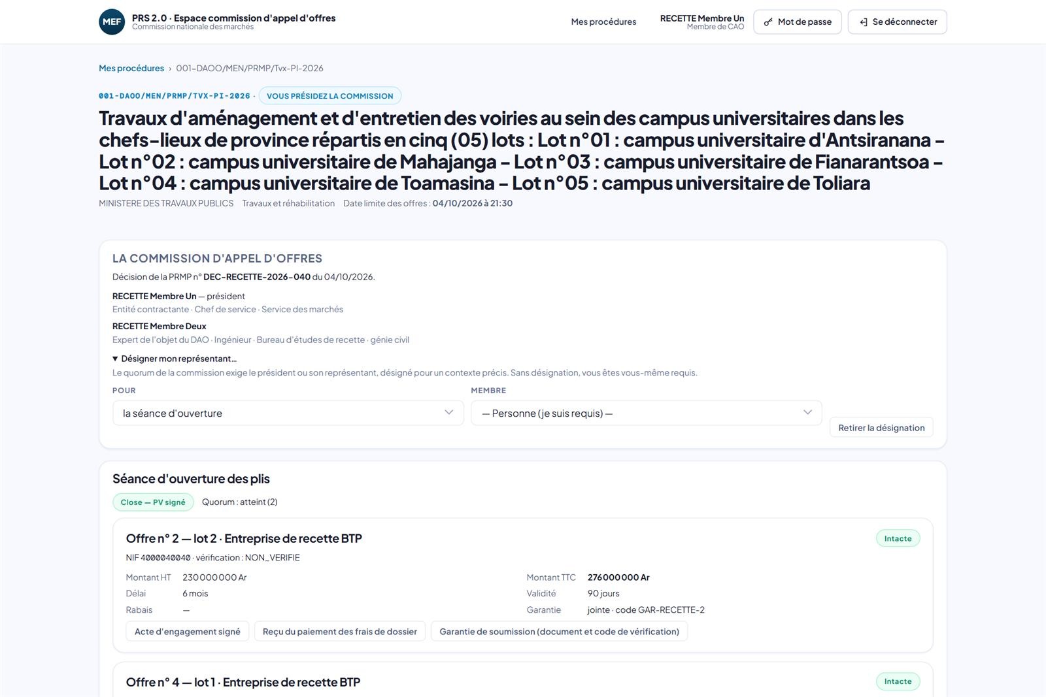
COMMISSION D’APPEL D’OFFRES · PRÉSIDENT
La commission et le représentant du président
QUI
Le président de la commission.
CE QUI SE PASSE
La commission telle que la PRMP l’a désignée : sa décision, ses membres, leur origine et leur fonction.
Le président peut désigner son représentant pour un contexte précis (séance d’ouverture, rapport d’évaluation…) : le quorum exige le président ou son représentant ; sans désignation, il est lui-même requis.
RÈGLES APPLIQUÉES (annexe A)
RG-SEA-29 · RG-SEA-30
PRS 2.0 · Étape 07 · La séance d’ouverture · 8
Notes:
Capture neuve du 14/10/2026 : 07-cao-representant.
Écran : /cao/procedures/40 — compte : membre de la commission « recette ».
Noms, matricules, initiales, photos et adresses réelles masqués dans la page avant la capture.
Règles appliquées (annexe A) : RG-SEA-29, RG-SEA-30.

Slide 9
LA SÉANCE D’OUVERTURE
L’ouverture au quorum des parts
Aucune offre ne s’ouvre seule : il faut le nombre de parts fixé à la cérémonie des clés.
PRS 2.0 · Étape 07 · La séance d’ouverture · 9

Slide 10
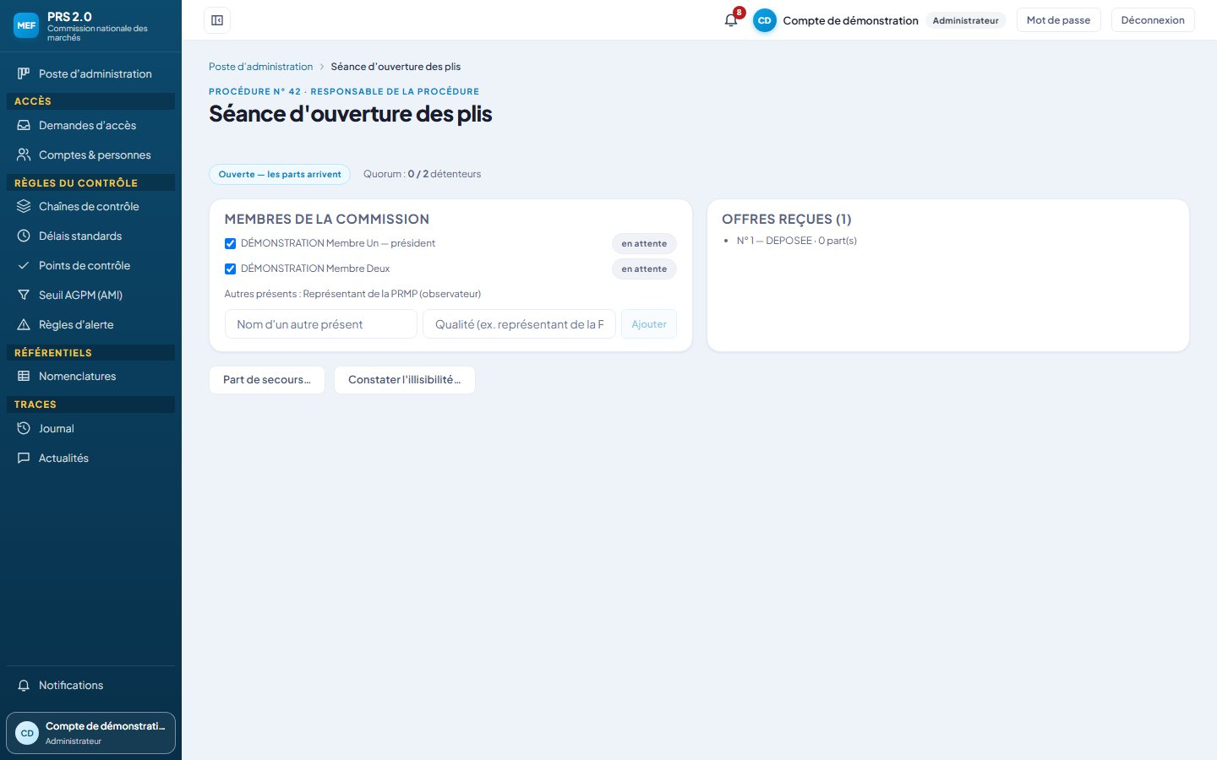
SÉANCE · RESPONSABLE
L’ouverture et les présences
QUI
Le responsable de la procédure.
CE QUI SE PASSE
Le responsable ouvre la séance, coche les présents et ajoute les autres présents avec leur qualité.
RÈGLES APPLIQUÉES (annexe A)
RG-SEA-01 · RG-SEA-03
PRS 2.0 · Étape 07 · La séance d’ouverture · 10
Notes:
Capture reprise de la présentation du 08/10 : detail__f03-seance-ouverte.jpg (« L’ouverture et les présences »).
Raison : l’état montré ne se reproduit plus sur la base du 14/10 ; l’écran n’a pas changé sur ce qu’il montre.
Règles appliquées (annexe A) : RG-SEA-01, RG-SEA-03.

Slide 11
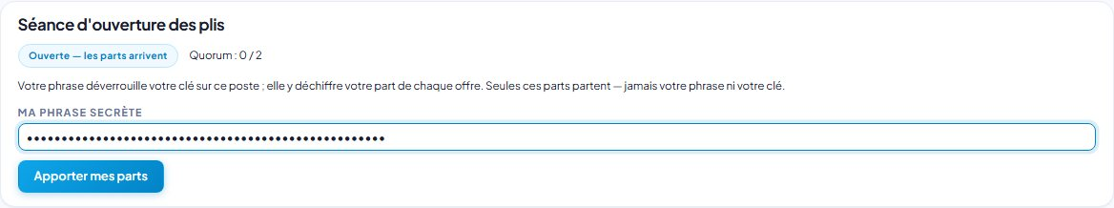
SÉANCE · MEMBRE
Apporter ses parts
QUI
Le membre de la commission.
CE QUI SE PASSE
Sa phrase déverrouille sa clé sur son poste, qui déchiffre sa part de chaque offre ; seules ces parts partent vers le serveur.
RÈGLES APPLIQUÉES (annexe A)
RG-SEA-05 · RG-SEA-06
PRS 2.0 · Étape 07 · La séance d’ouverture · 11
Notes:
Capture reprise de la présentation du 08/10 : detail__f04-membre-apport-parts.jpg (« Apporter ses parts »).
Raison : l’état montré ne se reproduit plus sur la base du 14/10 ; l’écran n’a pas changé sur ce qu’il montre.
Règles appliquées (annexe A) : RG-SEA-05, RG-SEA-06.

Slide 12
SÉANCE · MEMBRE
Le quorum des parts se remplit
QUI
Le membre de la commission.
CE QUI SE PASSE
« Quorum : 1 / 2 » : les offres s’ouvriront dès que le quorum des parts sera atteint.
Un membre absent peut être suppléé par la part de secours, apportée par le dépositaire.
RÈGLES APPLIQUÉES (annexe A)
RG-SEA-07 · RG-SEA-08
PRS 2.0 · Étape 07 · La séance d’ouverture · 12
Notes:
Capture reprise de la présentation du 08/10 : detail__f05-membre-parts-apportees.jpg (« Le quorum se remplit »).
Raison : l’état montré ne se reproduit plus sur la base du 14/10 ; l’écran n’a pas changé sur ce qu’il montre.
Règles appliquées (annexe A) : RG-SEA-07, RG-SEA-08.

Slide 13
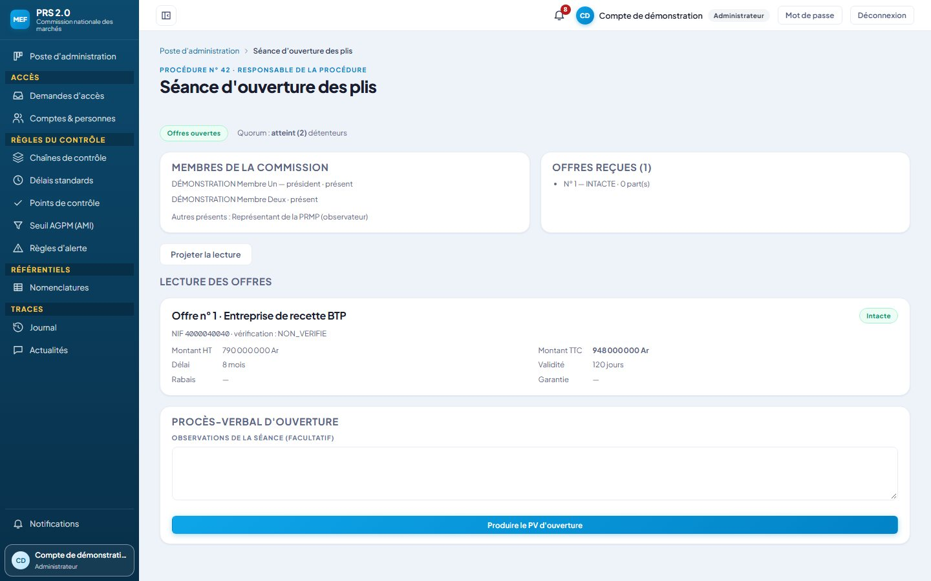
SÉANCE · RESPONSABLE
Toutes les offres s’ouvrent ensemble
QUI
Le responsable de la procédure.
CE QUI SE PASSE
Au quorum, chaque offre est vérifiée par son empreinte, déchiffrée et comparée aux pièces attendues.
Les offres retirées ou remplacées ne s’ouvrent jamais.
RÈGLES APPLIQUÉES (annexe A)
RG-SEA-08 · RG-SEA-10 · RG-SEA-11
PRS 2.0 · Étape 07 · La séance d’ouverture · 13
Notes:
Capture reprise de la présentation du 08/10 : detail__f06-seance-offres-ouvertes.jpg (« Toutes les offres s’ouvrent ensemble »).
Raison : l’état montré ne se reproduit plus sur la base du 14/10 ; l’écran n’a pas changé sur ce qu’il montre.
Règles appliquées (annexe A) : RG-SEA-08, RG-SEA-10, RG-SEA-11.

Slide 14
LA SÉANCE D’OUVERTURE
La lecture des offres
L’application lit chaque offre de la même manière ; ce qu’elle relève est une alerte pour la commission, jamais un rejet.
PRS 2.0 · Étape 07 · La séance d’ouverture · 14

Slide 15
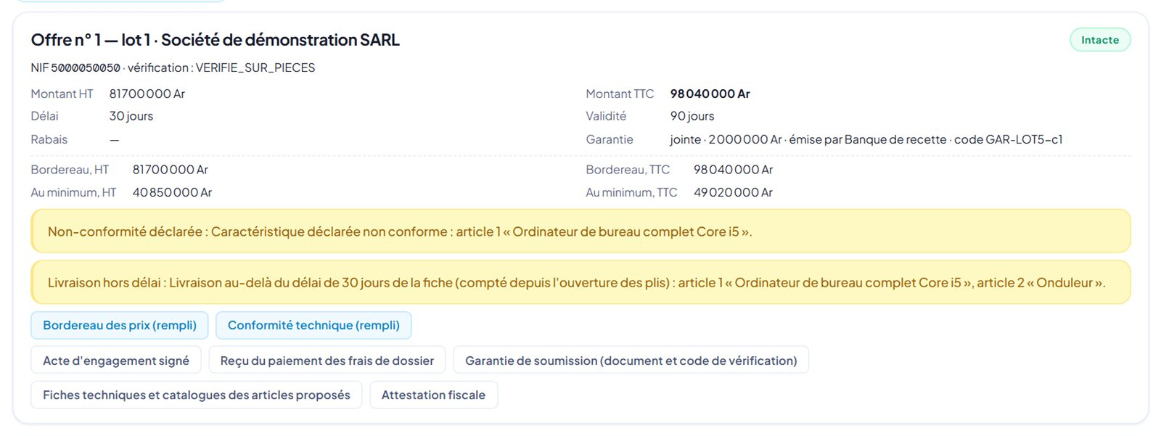
SÉANCE · MEMBRE
La lecture d’une offre remplie : fournitures
QUI
Les membres de la commission.
CE QUI SE PASSE
Les totaux recalculés par le serveur ; les alertes (non-conformité, livraison hors délai) ; le bordereau et la conformité remplis, en PDF.
RÈGLES APPLIQUÉES (annexe A)
RG-SEA-12 · RG-SEA-13
PRS 2.0 · Étape 07 · La séance d’ouverture · 15
Notes:
Capture reprise de la présentation du 08/10 : se__d06-lecture-fournitures.jpg (« La lecture d’une offre remplie : fournitures »).
Raison : l’état montré ne se reproduit plus sur la base du 14/10 ; l’écran n’a pas changé sur ce qu’il montre.
Règles appliquées (annexe A) : RG-SEA-12, RG-SEA-13.

Slide 16
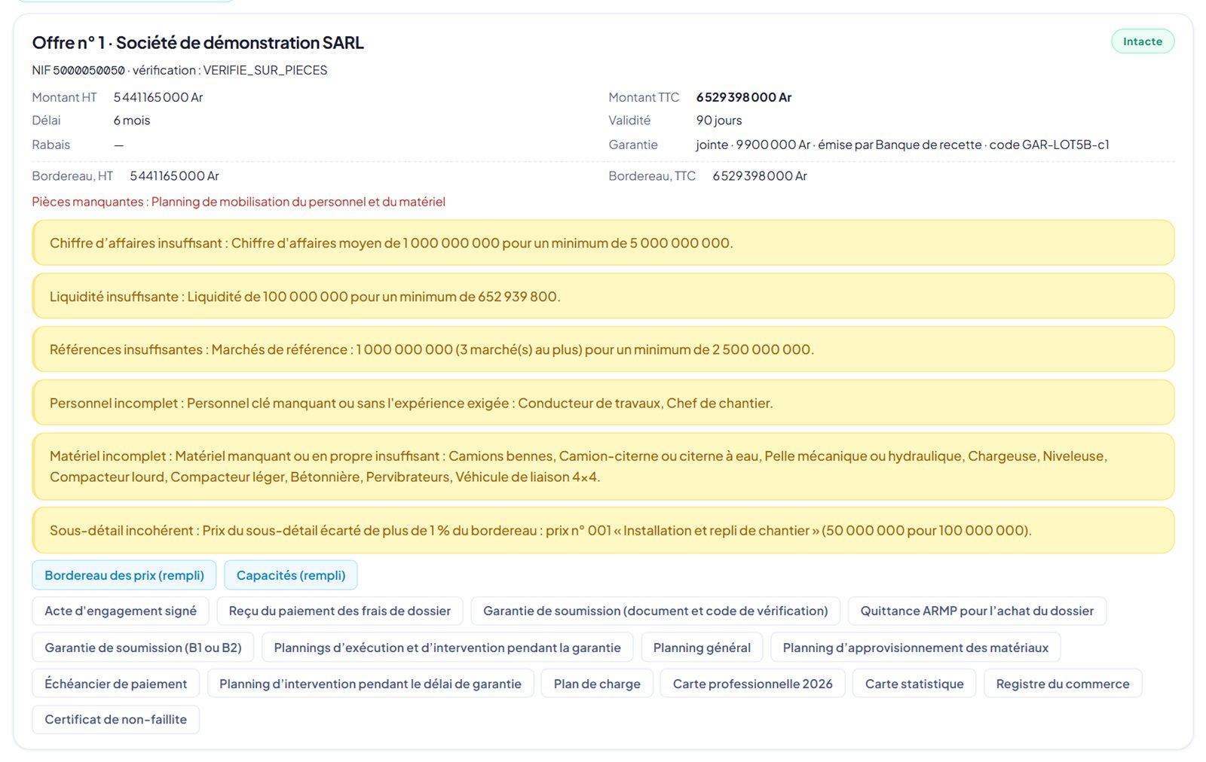
SÉANCE · MEMBRE
La lecture d’une offre remplie : travaux
QUI
Les membres de la commission.
CE QUI SE PASSE
Une offre en défaut : chiffre d’affaires, liquidité, références, personnel, matériel, sous-détail — des alertes, jamais un rejet.
RÈGLES APPLIQUÉES (annexe A)
RG-SEA-12 · RG-SEA-14
PRS 2.0 · Étape 07 · La séance d’ouverture · 16
Notes:
Capture reprise de la présentation du 08/10 : se__t09-lecture-travaux.jpg (« La lecture d’une offre remplie : travaux »).
Raison : l’état montré ne se reproduit plus sur la base du 14/10 ; l’écran n’a pas changé sur ce qu’il montre.
Règles appliquées (annexe A) : RG-SEA-12, RG-SEA-14.

Slide 17
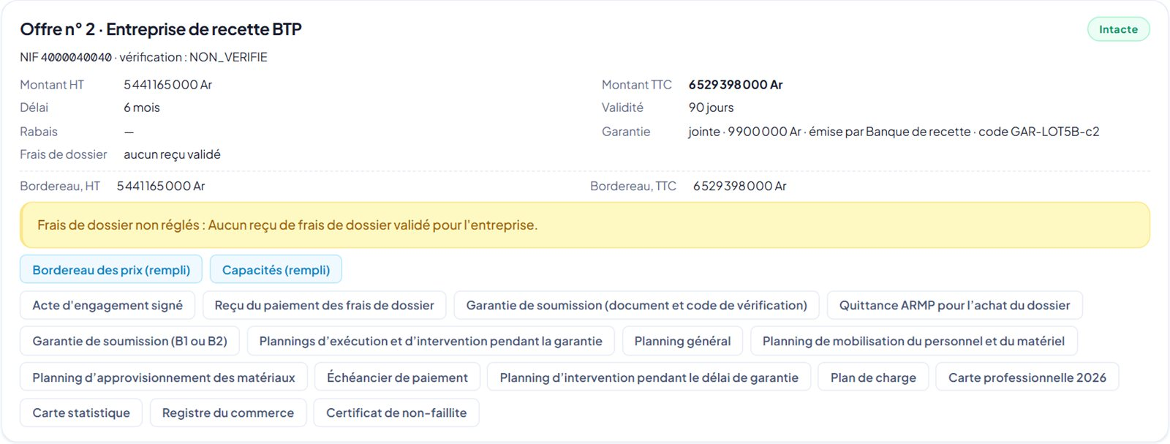
SÉANCE · MEMBRE
Les frais de dossier, lus en séance
QUI
Les membres de la commission.
CE QUI SE PASSE
La ligne « Frais de dossier » de chaque offre ; sans reçu validé, l’alerte « Frais de dossier non réglés ».
RÈGLES APPLIQUÉES (annexe A)
RG-SEA-16
PRS 2.0 · Étape 07 · La séance d’ouverture · 17
Notes:
Capture reprise de la présentation du 08/10 : se__x01-lecture-frais.jpg (« Les frais de dossier, lus en séance »).
Raison : l’état montré ne se reproduit plus sur la base du 14/10 ; l’écran n’a pas changé sur ce qu’il montre.
Règles appliquées (annexe A) : RG-SEA-16.

Slide 18
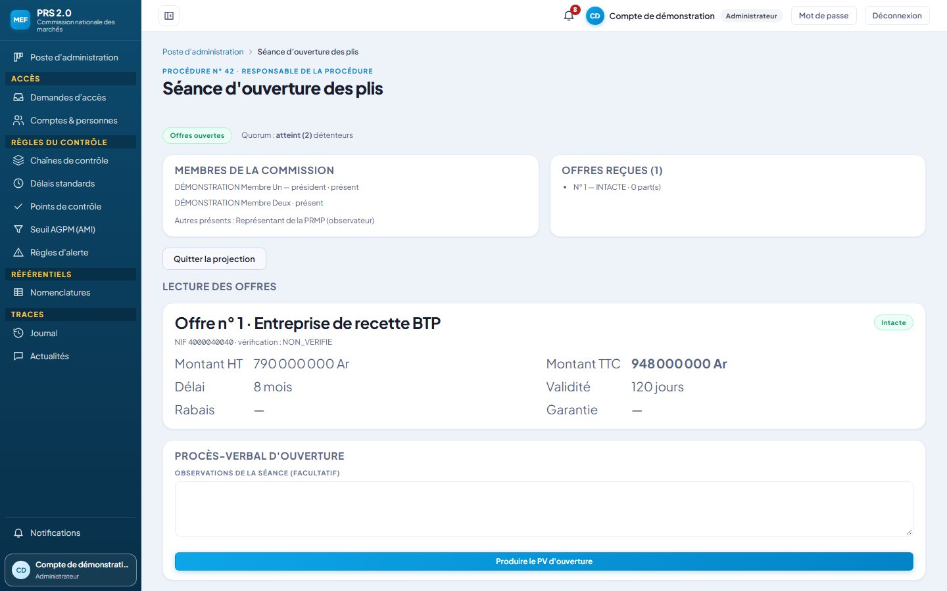
SÉANCE · RESPONSABLE
La lecture, projetée
QUI
Le responsable de la procédure, pour la salle.
CE QUI SE PASSE
Offre par offre : soumissionnaire, montants, délai, garantie, pièces manquantes, alertes — en grand pour la salle.
RÈGLES APPLIQUÉES (annexe A)
RG-SEA-12 · RG-SEA-15 · RG-SEA-17
PRS 2.0 · Étape 07 · La séance d’ouverture · 18
Notes:
Capture reprise de la présentation du 08/10 : detail__f07-lecture-projetee.jpg (« La lecture, projetée »).
Raison : l’état montré ne se reproduit plus sur la base du 14/10 ; l’écran n’a pas changé sur ce qu’il montre.
Règles appliquées (annexe A) : RG-SEA-12, RG-SEA-15, RG-SEA-17.

Slide 19
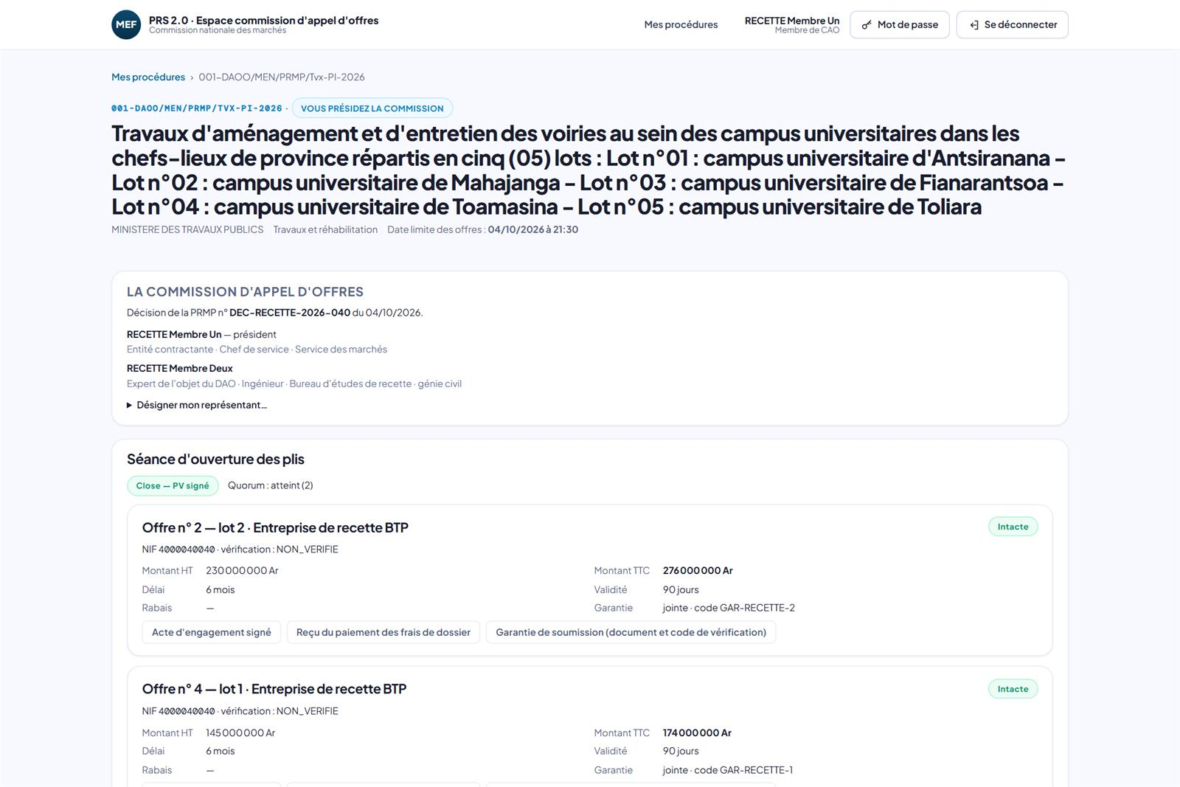
COMMISSION D’APPEL D’OFFRES · MEMBRE
Les pièces, pour la commission seule
QUI
Un membre de la commission.
CE QUI SE PASSE
La lecture de chaque offre ouverte : NIF et état de sa vérification, montants hors taxes et toutes taxes, délai, validité, rabais, garantie.
Seuls les membres ouvrent les pièces : acte d’engagement signé, reçu des frais de dossier, garantie de soumission.
RÈGLES APPLIQUÉES (annexe A)
RG-SEA-12 · RG-SEA-18
PRS 2.0 · Étape 07 · La séance d’ouverture · 19
Notes:
Capture neuve du 14/10/2026 : 07-cao-procedure.
Écran : /cao/procedures/40 — compte : membre de la commission « recette ».
Noms, matricules, initiales, photos et adresses réelles masqués dans la page avant la capture.
Règles appliquées (annexe A) : RG-SEA-12, RG-SEA-18.

Slide 20
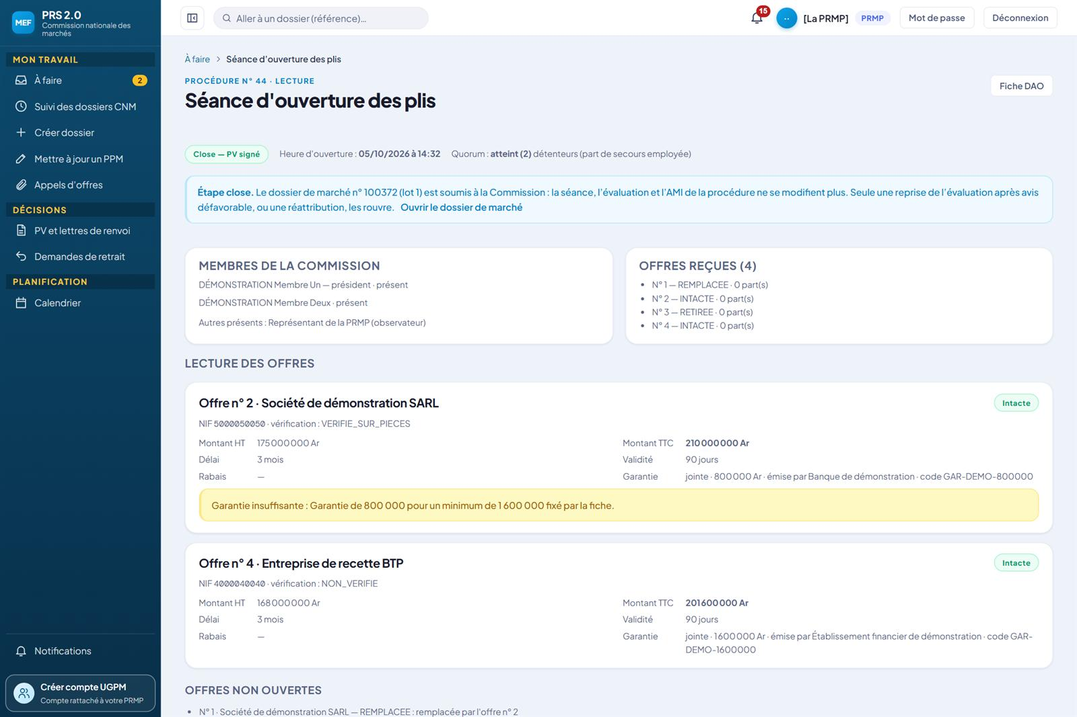
SÉANCE · PRMP
La séance close, vue par la PRMP
QUI
La PRMP, en lecture.
CE QUI SE PASSE
L’heure d’ouverture, le quorum des parts atteint, part de secours employée ; les membres présents et l’observateur de la PRMP ; les quatre offres reçues et leur état.
La garantie lue avec son montant et son émetteur : « Garantie insuffisante » pour 800 000 Ar face au minimum de 1 600 000 Ar fixé par la fiche — une alerte, pas un rejet.
Un dossier de marché étant soumis à la Commission, l’étape est close : la séance ne se modifie plus (partie 08).
RÈGLES APPLIQUÉES (annexe A)
RG-SEA-07 · RG-SEA-15 · RG-SEA-18
PRS 2.0 · Étape 07 · La séance d’ouverture · 20
Notes:
Capture neuve du 14/10/2026 : 07-seance-44.
Écran : /procedure/44/seance — compte : PRMP.
Noms, matricules, initiales, photos et adresses réelles masqués dans la page avant la capture.
Règles appliquées (annexe A) : RG-SEA-07, RG-SEA-15, RG-SEA-18.

Slide 21
LA SÉANCE D’OUVERTURE
Le PV d’ouverture, signé au quorum de la commission
Le PV est signé en ligne par chaque membre présent. Depuis le 10/10 (manuel révisé), la séance ne se clôt qu’au quorum de la commission, président ou représentant compris.
PRS 2.0 · Étape 07 · La séance d’ouverture · 21

Slide 22
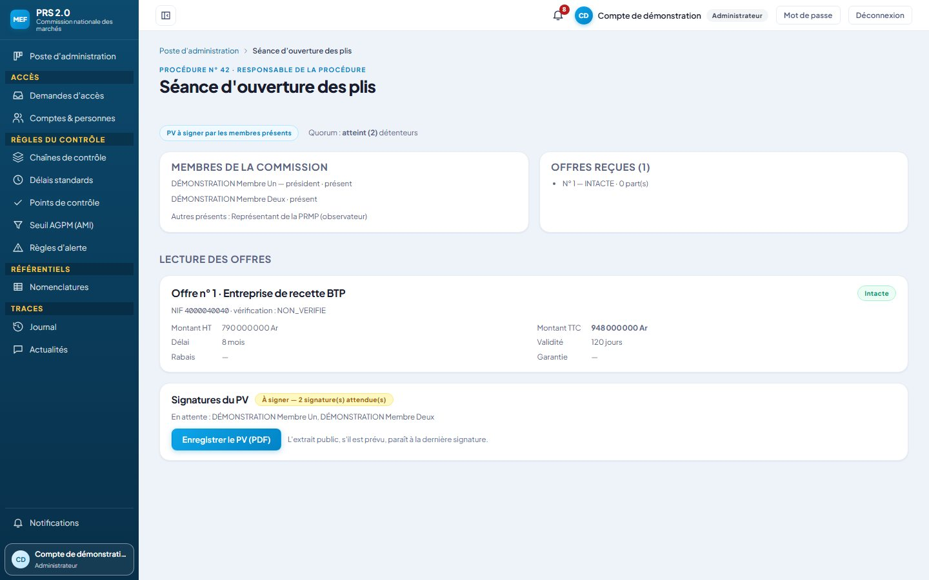
SÉANCE · RESPONSABLE
Le PV d’ouverture, à signer
QUI
Le responsable de la procédure.
CE QUI SE PASSE
Le responsable produit le PV ; il attend la signature de chaque membre présent.
Capture du 09/10 : l’écran porte aujourd’hui, en plus, le quorum de la commission (voir ci-après).
RÈGLES APPLIQUÉES (annexe A)
RG-SEA-20 · RG-SEA-31
PRS 2.0 · Étape 07 · La séance d’ouverture · 22
Notes:
Capture reprise de la présentation du 08/10 : detail__f09-pv-a-signer.jpg (« Le PV d’ouverture, à signer »).
Raison : l’état montré ne se reproduit plus sur la base du 14/10 ; l’écran n’a pas changé sur ce qu’il montre.
Règles appliquées (annexe A) : RG-SEA-20, RG-SEA-31.

Slide 23
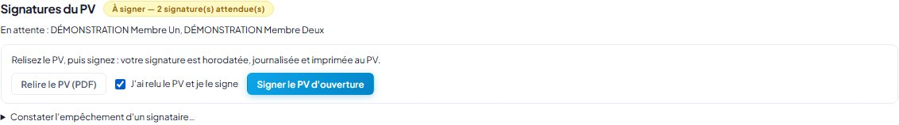
SÉANCE · MEMBRE
Signer le PV en ligne
QUI
Le membre de la commission.
CE QUI SE PASSE
Relire le PV, puis signer : la signature est horodatée et imprimée au PV.
Le président peut constater l’empêchement d’un membre, avec un motif, tant que le quorum reste atteignable.
RÈGLES APPLIQUÉES (annexe A)
RG-SEA-21 · RG-SEA-22
PRS 2.0 · Étape 07 · La séance d’ouverture · 23
Notes:
Capture reprise de la présentation du 08/10 : detail__f10-membre-signer-pv.jpg (« Signer le PV en ligne »).
Raison : l’état montré ne se reproduit plus sur la base du 14/10 ; l’écran n’a pas changé sur ce qu’il montre.
Règles appliquées (annexe A) : RG-SEA-21, RG-SEA-22.

Slide 24
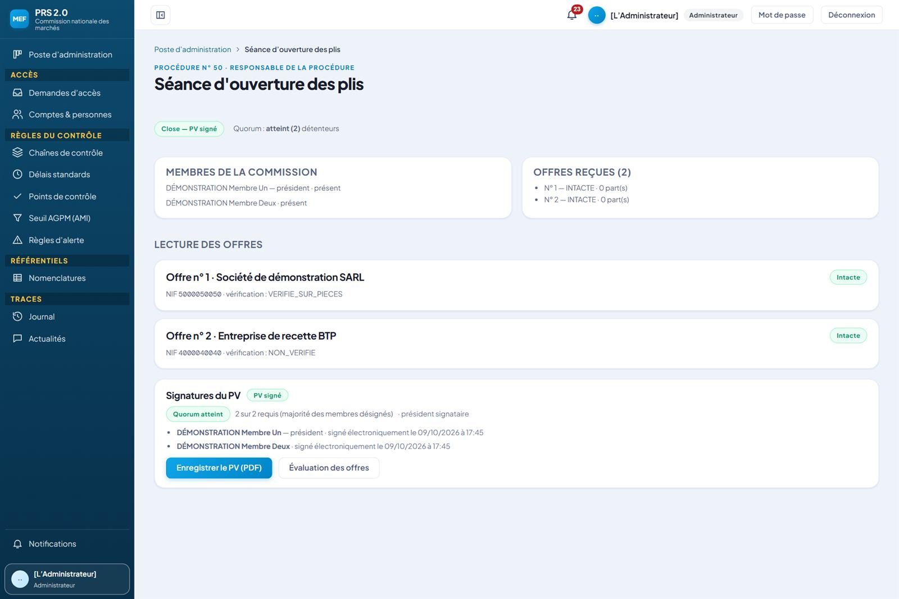
PRESTATIONS INTELLECTUELLES · RESPONSABLE
Le PV signé, quorum atteint
QUI
Le responsable de la procédure.
CE QUI SE PASSE
La séance des enveloppes techniques d’une consultation de prestations intellectuelles : les offres sont lues sans aucun montant.
« Quorum atteint — 2 sur 2 requis (majorité des membres désignés) · président signataire » ; chaque signature électronique datée.
Le PV s’enregistre en PDF ; l’évaluation des offres s’ouvre.
RÈGLES APPLIQUÉES (annexe A)
RG-SEA-23 · RG-SEA-27 · RG-SEA-29
PRS 2.0 · Étape 07 · La séance d’ouverture · 24
Notes:
Capture neuve du 14/10/2026 : 07-seance-50.
Écran : /procedure/50/seance — compte : Administrateur.
Noms, matricules, initiales, photos et adresses réelles masqués dans la page avant la capture.
Règles appliquées (annexe A) : RG-SEA-23, RG-SEA-27, RG-SEA-29.

Slide 25
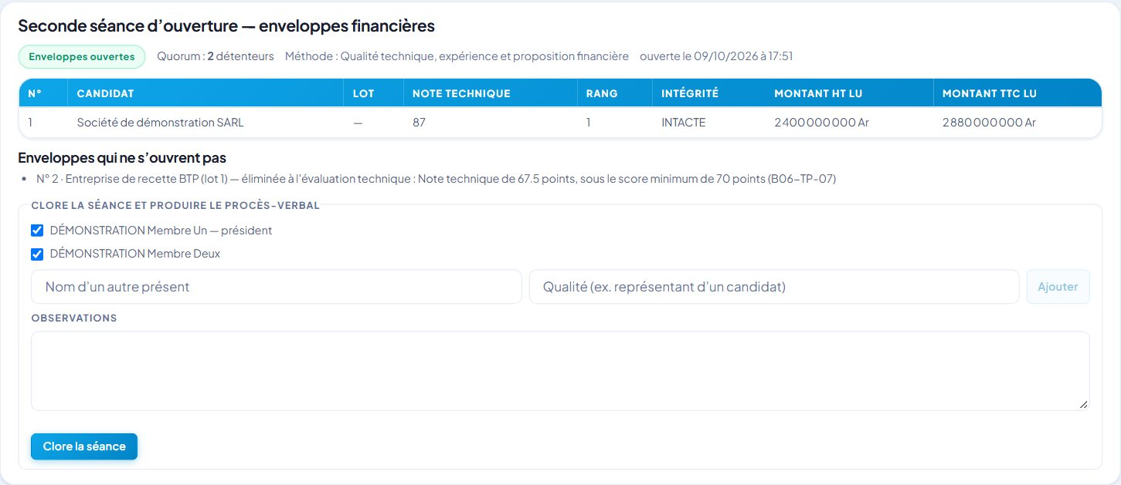
PRESTATIONS INTELLECTUELLES · RESPONSABLE
La seconde séance : les enveloppes financières
QUI
Le responsable de la procédure.
CE QUI SE PASSE
Après l’arrêt de l’évaluation technique, seules s’ouvrent les enveloppes financières des propositions qualifiées, avec les mêmes clés ; les autres restent scellées, avec leur motif.
Montants lus, présents, observations ; le PV se signe comme celui de la première séance.
RÈGLES APPLIQUÉES (annexe A)
RG-SEA-28 · RG-SEA-29
PRS 2.0 · Étape 07 · La séance d’ouverture · 25
Notes:
Capture reprise de la présentation du 08/10 : pi-recette__f03-seconde-seance-dechiffree.jpg (« La seconde séance : les enveloppes financières »).
Raison : l’état montré ne se reproduit plus sur la base du 14/10 ; l’écran n’a pas changé sur ce qu’il montre.
Règles appliquées (annexe A) : RG-SEA-28, RG-SEA-29.

Slide 26
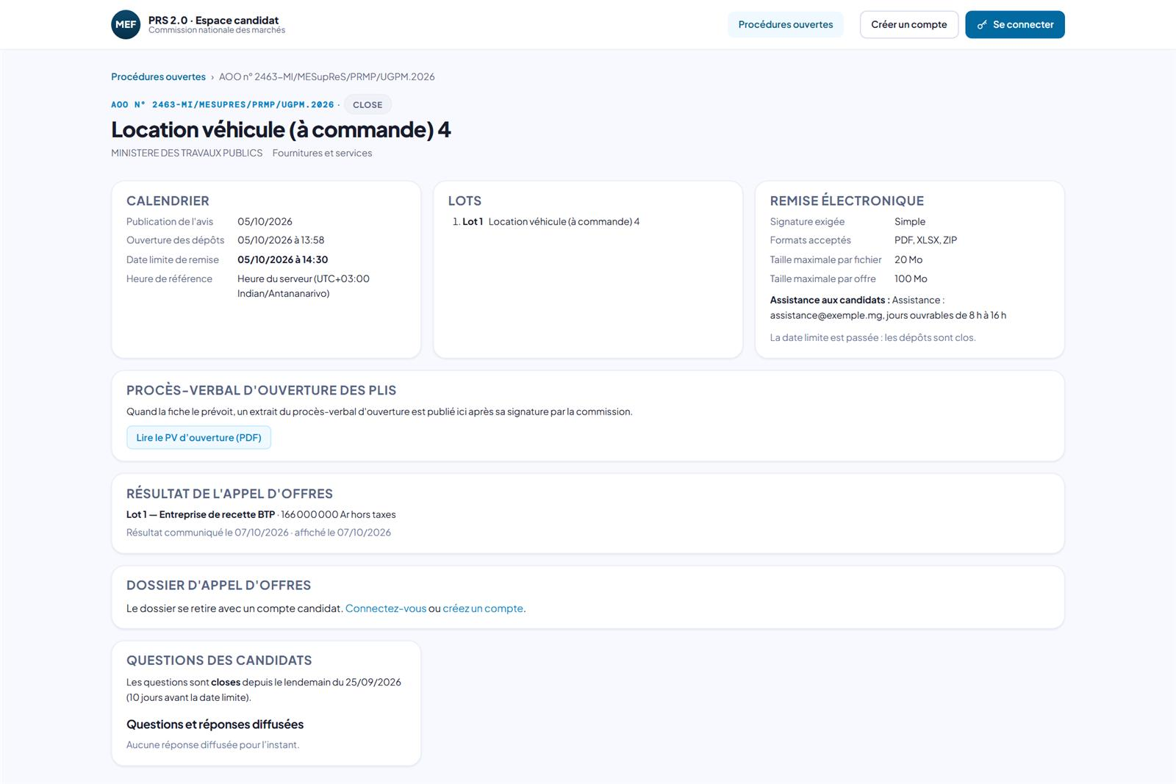
CANDIDAT · PUBLIC
La procédure publique, après la séance
QUI
Toute entreprise, sans compte.
CE QUI SE PASSE
La procédure passe à « close » : les dépôts sont clos.
Quand la fiche le prévoit, l’extrait du PV d’ouverture (sans les alertes) se lit ici dès la dernière signature, puis le résultat de l’appel d’offres.
RÈGLES APPLIQUÉES (annexe A)
RG-SEA-23 · RG-SEA-24
PRS 2.0 · Étape 07 · La séance d’ouverture · 26
Notes:
Capture neuve du 14/10/2026 : 06-questions-section.
Écran : /candidat/procedures/44 — compte : sans session.
Noms, matricules, initiales, photos et adresses réelles masqués dans la page avant la capture.
Règles appliquées (annexe A) : RG-SEA-23, RG-SEA-24.

Slide 27
LA SÉANCE D’OUVERTURE · EN RÉSUMÉ
Ce que l’application garantit
Pas d’ouverture avant l’heure
Toutes ensemble, ou aucune
L’intégrité vérifiée
Avant l’heure d’ouverture et la date limite, personne ne reçoit rien, pas même les parts chiffrées.
Au quorum des parts de clé, toutes les offres s’ouvrent dans un même geste ; aucune ne s’ouvre avant les autres.
L’empreinte de chaque offre est recalculée ; une offre altérée est signalée, une offre retirée ou remplacée ne s’ouvre jamais.
Une lecture identique pour tous
Les pièces réservées à la commission
Un PV au quorum de la commission
Montants recalculés, garantie, frais, pièces : relevés par l’application, en alertes pour la commission, jamais en rejet.
Seuls les membres ouvrent les pièces ; la PRMP et le responsable lisent ce qui est lu en séance.
Signatures électroniques datées, empêchements motivés, quorum constaté imprimé au PV ; extrait publié à la dernière signature.
PRS 2.0 · Étape 07 · La séance d’ouverture · 27

Slide 28
LA SÉANCE D’OUVERTURE · RECETTE
Les points d’attention de l’étape
Relevés pendant la refonte de la présentation (14/10) : « Confirmée » = constatée sur l’écran capturé ; « Expliquée » = effet des données de recette ; « À examiner » = cause à établir.
Écran | Constat | Statut | Piste
07 · Séance (procédure 44) | PV « signé » mais « Quorum non atteint, 1 sur 2 » : PV du 05/10, antérieur à la règle du quorum (10/10), second membre empêché. | Expliquée | Données
PRS 2.0 · Étape 07 · La séance d’ouverture · 28

Slide 29
A
Annexe A — Les règles de gestion
Partie par partie, les règles que l’application applique : chacune cite sa source (règles de gestion du serveur, contrats, manuel de contrôle révisé) et les écrans où elle s’applique.
PRS 2.0 · Étape 07 · La séance d’ouverture · 29

Slide 30
ANNEXE A
Les règles de gestion, en un tableau
31 règles, groupées par partie et par thème. Chaque écran de la présentation cite celles qu’il applique.
Partie | Règles | Thèmes
07 · La séance d’ouverture | 31 | Ouvrir la séance · Les parts et le quorum des clés · L’ouverture des offres · La lecture et les alertes · Les pièces des offres · Le PV d’ouverture · La conservation des offres · Les prestations intellectuelles · Le quorum de la commission
PRS 2.0 · Étape 07 · La séance d’ouverture · 30

Slide 31
ANNEXE A · 07 LA SÉANCE D’OUVERTURE
Ouvrir la séance
N° | Règle | Ce qui s’applique
RG-SEA-01 | L’ouverture à l’heure fixée | Le responsable de la procédure ouvre la séance à l’heure d’ouverture fixée par la fiche, une fois la date limite passée. Avant, personne ne reçoit rien, pas même les parts chiffrées.
RG-SEA-02 | Des rappels avant la séance | Les membres de la commission et le responsable reçoivent un rappel la veille, puis une heure avant l’heure d’ouverture.
RG-SEA-03 | Les présences consignées | Le responsable enregistre les présents : membres de la commission et autres personnes, avec leur qualité. Un membre qui apporte ses parts est présent d’office.
RG-SEA-04 | Sans offre, un PV de carence | Sans aucune offre déposée, la séance s’ouvre directement et le PV est un PV de carence, signé selon la même règle que les autres.
Source : regles-gestion.md § 2026-10-04, lot 4 (V69) — l’ouverture des plis · L’ouverture des plis en séance — V69 · regles-gestion.md § 2026-10-04, lot 4 (V69) ; arbitrages après le lot 4 (V70)
PRS 2.0 · Étape 07 · La séance d’ouverture · 31

Slide 32
ANNEXE A · 07 LA SÉANCE D’OUVERTURE
Les parts et le quorum des clés
N° | Règle | Ce qui s’applique
RG-SEA-05 | Toutes ses parts en une fois | Chaque membre déverrouille sa clé dans son navigateur et apporte toutes ses parts en une fois, une par offre. Il peut les rapporter : elles remplacent les précédentes.
RG-SEA-06 | Des parts jamais conservées | Les parts apportées vivent en mémoire du serveur seulement, jamais en base ni au journal, et s’effacent au déchiffrement. Un redémarrage du serveur pendant la séance oblige les membres à les rapporter.
RG-SEA-07 | La part de secours, sur demande motivée | Si une part manque, le responsable demande la part de secours avec un motif, porté au PV ; le dépositaire l’apporte depuis son propre poste.
RG-SEA-08 | Au quorum, tout s’ouvre ensemble | Au quorum des parts, toutes les offres s’ouvrent ensemble, dans un même geste ; aucune ne s’ouvre avant les autres.
RG-SEA-09 | Quorum impossible : PV de constat | Si le quorum des parts ne peut plus être atteint, part de secours comprise, le responsable constate l’illisibilité : un PV de constat est dressé, les soumissionnaires sont avertis et la procédure est à relancer.
Source : regles-gestion.md § 2026-10-04, lot 4 (V69) — l’ouverture des plis · L’ouverture des plis en séance — V69 · regles-gestion.md § 2026-10-05 — le dépositaire génère lui-même la part de secours (V71) · regles-gestion.md § 2026-10-04, lot 4 (V69) — l’ouverture des plis (S5)
PRS 2.0 · Étape 07 · La séance d’ouverture · 32

Slide 33
ANNEXE A · 07 LA SÉANCE D’OUVERTURE
L’ouverture des offres
N° | Règle | Ce qui s’applique
RG-SEA-10 | L’exclusion après dépôt écarte l’offre | Une offre dont l’entreprise, ou un membre du groupement, a été exclue par l’ARMP depuis son dépôt est écartée sans être ouverte.
RG-SEA-11 | L’intégrité de chaque offre | L’empreinte de chaque offre est recalculée : une offre altérée est signalée. Une offre qu’on ne peut pas lire ne bloque pas les autres. Les offres retirées et remplacées ne s’ouvrent jamais.
Source : regles-gestion.md § 2026-10-04, lot 4 (V69) — l’ouverture des plis
PRS 2.0 · Étape 07 · La séance d’ouverture · 33

Slide 34
ANNEXE A · 07 LA SÉANCE D’OUVERTURE
La lecture et les alertes (1/2)
N° | Règle | Ce qui s’applique
RG-SEA-12 | La lecture informe, ne refuse pas | La lecture — montants, délai, validité, garantie, pièces manquantes, vérification du NIF, rapprochements entre déposants — est une information pour la commission, jamais un refus.
RG-SEA-13 | Les totaux recalculés à l’ouverture | Pour une offre remplie en ligne, le serveur recalcule les totaux et signale les écarts avec l’acte d’engagement, les prix manquants, les prix en lettres divergents, les plafonds dépassés, les non-conformités et les livraisons hors délai.
RG-SEA-14 | Aux travaux, capacités et prix en lettres | Aux travaux, le prix en lettres fait foi ; le serveur signale aussi les capacités, le personnel et le matériel insuffisants, ainsi que les sous-détails de prix incohérents. Le détail des prix n’est lu que par la commission.
RG-SEA-15 | La garantie lue en séance | La garantie de soumission est lue en séance, montant et émetteur imprimés au PV. Un montant inférieur au minimum fixé par la fiche, par lot le cas échéant, donne une alerte, jamais un refus.
RG-SEA-16 | Les frais de dossier lus | La séance indique, offre par offre, si les frais de dossier sont réglés. Une offre sans reçu validé couvrant son lot est signalée à la commission, jamais écartée.
Source : regles-gestion.md § 2026-10-04, lot 4 (V69) — l’ouverture des plis · regles-gestion.md § La remise électronique des offres (offre en formulaires) · regles-gestion.md § La remise électronique des offres (offre en formulaires, lot 5b) · regles-gestion.md § Les arbitrages du pilote après le lot 4 — V70 · regles-gestion.md § Le retrait du DAO après paiement des frais — V72
PRS 2.0 · Étape 07 · La séance d’ouverture · 34

Slide 35
ANNEXE A · 07 LA SÉANCE D’OUVERTURE
La lecture et les alertes (2/2)
N° | Règle | Ce qui s’applique
RG-SEA-17 | Le rabais lu chiffré | Le rabais se lit chiffré : un rabais sans condition est calculé sur le montant hors taxes lu ; un rabais lié à plusieurs lots est lu avec sa condition. Le PV et son extrait public en impriment la phrase.
Source : Le rabais structuré de l’offre en ligne
PRS 2.0 · Étape 07 · La séance d’ouverture · 35

Slide 36
ANNEXE A · 07 LA SÉANCE D’OUVERTURE
Les pièces des offres
N° | Règle | Ce qui s’applique
RG-SEA-18 | Les pièces, pour la commission seule | Les pièces des offres ne s’ouvrent que par les membres de la commission. Le responsable, la PRMP et l’UGPM lisent ce qui est lu en séance, sans ouvrir aucun fichier ; pour montrer une pièce à la salle, un membre l’ouvre.
RG-SEA-19 | Le registre complet après l’échéance | Après la date limite, la PRMP lit le registre complet des dépôts : chaque offre, son entreprise, son lot, sa date de dépôt ou de retrait, son empreinte et son état, ainsi que les tentatives refusées hors délai (partie 06).
Source : regles-gestion.md § Les arbitrages du pilote après le lot 4 — V70 · regles-gestion.md § 2026-10-04, lot 3 (V68) ; ⚠️ 2026-10-14, tranche R9b
PRS 2.0 · Étape 07 · La séance d’ouverture · 36

Slide 37
ANNEXE A · 07 LA SÉANCE D’OUVERTURE
Le PV d’ouverture (1/2)
N° | Règle | Ce qui s’applique
RG-SEA-20 | Le PV produit par le responsable | Le responsable produit le PV : présents, emploi de la part de secours et son motif, lecture offre par offre, offres non ouvertes et pourquoi, observations. Les présences ne se modifient plus ensuite.
RG-SEA-21 | Signé par chaque membre présent | Chaque membre présent signe le PV d’une signature électronique simple : l’acte authentifié du membre connecté, horodaté et journalisé.
RG-SEA-22 | L’empêchement constaté avec motif | Un membre présent qui ne peut pas signer ne bloque pas la séance : le président de la commission, ou à défaut le responsable, constate son empêchement, avec un motif porté au PV. Depuis le 10/10, un empêchement qui rendrait le quorum de la commission inatteignable est refusé.
RG-SEA-23 | Clôture à la dernière signature, au quorum | À la dernière signature, la séance est close, l’extrait du PV est publié si la fiche le prévoit, et les intéressés sont avertis. Avant, rien n’est publié. Depuis le 10/10, la clôture exige le quorum de la commission sur les présents : une séance sans membre présent ne se clôt plus.
RG-SEA-24 | L’extrait public, sans les alertes | L’extrait publié du PV ne porte ni les alertes ni la vérification des NIF : elles restent réservées à la commission.
Source : Les arbitrages du pilote après le lot 4 — V70 · regles-gestion.md § Les arbitrages du pilote après le lot 4 — V70 · regles-gestion.md § Les arbitrages du pilote après le lot 4 — V70 ; ⚠️ 2026-10-10, tranche R1
PRS 2.0 · Étape 07 · La séance d’ouverture · 37

Slide 38
ANNEXE A · 07 LA SÉANCE D’OUVERTURE
Le PV d’ouverture (2/2)
N° | Règle | Ce qui s’applique
RG-SEA-31 | Les tentatives tardives au PV | Le PV d’ouverture énumère les tentatives de dépôt refusées après la date limite, datées par le serveur (art. 44), comme le registre des dépôts de la PRMP.
Source : regles-gestion.md § ⚠️ 2026-10-14 — manuel révisé, lot 2, tranche R9b
PRS 2.0 · Étape 07 · La séance d’ouverture · 38

Slide 39
ANNEXE A · 07 LA SÉANCE D’OUVERTURE
La conservation des offres
N° | Règle | Ce qui s’applique
RG-SEA-25 | Une durée fixée par l’Administrateur | La durée de conservation des offres est fixée par l’Administrateur et court depuis la clôture de la séance. Tant qu’elle ne l’est pas, rien n’est supprimé.
RG-SEA-26 | Une purge manuelle et tracée | Au terme, l’Administrateur purge les procédures échues, une à une, sans suppression automatique : le contenu des offres disparaît ; le journal, les empreintes, la lecture et le PV restent, et la purge est journalisée.
Source : regles-gestion.md § Les arbitrages du pilote après le lot 4 — V70
PRS 2.0 · Étape 07 · La séance d’ouverture · 39

Slide 40
ANNEXE A · 07 LA SÉANCE D’OUVERTURE
Les prestations intellectuelles
N° | Règle | Ce qui s’applique
RG-SEA-27 | La première séance n’ouvre que les techniques | Seules les enveloppes techniques sont listées, leurs parts demandées et ouvertes ; les financières restent scellées. Un montant trouvé dans une technique n’est pas lu (alerte « Montant dans l’enveloppe technique ») ; une proposition sans financière est signalée. Le PV ne lit aucun montant.
RG-SEA-28 | La seconde séance | Elle s’ouvre quand l’évaluation technique est arrêtée sur chaque lot, avec les mêmes clés et le même quorum des parts. Seules les financières des propositions qualifiées s’ouvrent ; les autres ne s’ouvrent jamais, avec leur motif. Après l’échec d’une négociation, une séance complémentaire ouvre celle du suivant. Depuis le 10/10, son PV se signe comme celui de la première séance.
Source : Lot 3 PI : demande evaluation-pi du 07/10, tranche PI-b · Lot 3 PI : tranches PI-d1 et PI-d2a ; regles-gestion.md § ⚠️ 2026-10-10, tranche R1
PRS 2.0 · Étape 07 · La séance d’ouverture · 40

Slide 41
ANNEXE A · 07 LA SÉANCE D’OUVERTURE
Le quorum de la commission
N° | Règle | Ce qui s’applique
RG-SEA-29 | La commission ne délibère qu’au quorum | La règle du quorum est réglée par l’Administrateur pour toutes les procédures — par défaut la majorité (plus de la moitié des membres désignés), ou tous, ou un nombre — et peut être surchargée procédure par procédure. Le président, ou son représentant désigné, est toujours requis en plus. Le quorum bloque la clôture de la séance d’ouverture et de la seconde séance ; le quorum constaté est imprimé au PV. Sur une commission de deux membres, la majorité vaut l’unanimité. Il est distinct du quorum des parts de clé.
RG-SEA-30 | Le représentant du président, par contexte | Le président désigne, s’il le souhaite, le membre qui le représente pour un contexte précis : séance d’ouverture, seconde séance, rapport d’évaluation, liste de l’AMI. Sans désignation, il est lui-même requis. La désignation n’est plus possible une fois un dossier de marché de la procédure soumis à la Commission.
Source : regles-gestion.md § ⚠️ 2026-10-10 — le quorum de la commission (manuel révisé, lot 1, tranche R1 ; arbitrage Q5) · regles-gestion.md § ⚠️ 2026-10-10, tranche R1 ; écran de la commission (features/cao/procedure-cao.ts, R9c)
PRS 2.0 · Étape 07 · La séance d’ouverture · 41

Slide 42
B
Annexe B — La référence des données
Partie par partie, les objets que l’application crée ou modifie, et toutes leurs informations : nom, type et valeurs, caractère obligatoire, description tirée du serveur.
PRS 2.0 · Étape 07 · La séance d’ouverture · 42

Slide 43
ANNEXE B · 07 LA SÉANCE D’OUVERTURE
Les données de l’étape
Chaque objet que cette étape crée ou modifie, avec la table du serveur qui le conserve et le nombre de ses informations.
Objet | Table | Informations | Ce qu’il porte
La signature du PV de la seconde séance (lot 3) | t_seance_financiere_signature | 8 | La signature électronique simple du PV de la seconde séance (propositions financières, PI) par un membre présent, ou son empêchement constaté ; sur le modèle de SeanceSignature, par ronde.
La séance d’ouverture | t_seance | 10 | La séance d'ouverture des plis d'une procédure :
L’apport des parts d’un détenteur | t_seance_apport | 5 | Un apport de parts en séance : qui (K… ou SECOURS), combien, quand. Jamais les parts.
La signature du PV d’ouverture | t_seance_signature | 7 | La signature électronique simple du PV d'ouverture par un membre présent de la CAO (l'acte authentifié du membre connecté, horodaté), ou son empêchement constaté par le président, avec un motif porté au PV.
Le journal de la séance | t_seance_journal | 6 | Le journal de la séance ; jamais une part.
La seconde séance (propositions financières, lot 3) | t_seance_financiere | 19 | La seconde séance d'ouverture d'une consultation de prestations intellectuelles : les enveloppes financières à ouvrir (A_OUVRIR, identifiants séparés par des virgules, fixés à l'ouverture), son état, ses présents, son PV. V89 (PI-d2a) : une ligne par ronde — 1 = la seconde séance, 2… =…
PRS 2.0 · Étape 07 · La séance d’ouverture · 43

Slide 44
ANNEXE B · 07 LA SÉANCE D’OUVERTURE
Toutes les informations (1/3)
Colonne | Information | Type et valeurs | Oblig. | Description
La signature du PV de la seconde séance (lot 3) · t_seance_financiere_signature · 8 informations
ID | Identifiant | Entier | Oui | Identifiant de l’enregistrement.
ID_DMC | Identifiant DMC | Entier | Oui
RONDE | Ronde | Entier | Oui
IM | Matricule | Texte (20) | Oui
DATE | Date | Date et heure | Oui
EMPECHEMENT | Empechement | Oui / non | Oui
MOTIF | Motif | Texte
CONSTATE_PAR | Constate par | Texte (100)
La séance d’ouverture · t_seance · 10 informations
PRESENTS | Presents | Texte (1000) |  | Le PV est produit, les membres présents le signent. */ public static final String PV_A_SIGNER = "PV_A_SIGNER"; public static final String ILLISIBLE = "ILLISIBLE"; public static final String CLOSE = "CLOSE"; @Id @Column(name = "ID_DMC", nullable = false) private Long idDmc; @Column(name = "ETAT",…
AUTRES | Autres | Texte |  | Les autres présents, en JSON : [{ nom, qualite ]}.
SECOURS_EMPLOYE | Secours employe | Oui / non | Oui
SECOURS_MOTIF | Secours motif | Texte
SECOURS_DEMANDE_MOTIF | Secours demande motif | Texte |  | La part de secours demandée au dépositaire par le responsable : motif et date.
SECOURS_DEMANDE_LE | Secours demande le | Date et heure
MOTIF_ILLISIBLE | Motif illisible | Texte
OBSERVATIONS | Observations | Texte
SIGNATAIRES | Signataires | Texte (1000) |  | Le PV tel qu'il se publie (B04-OP-13 = OUI) : sans les alertes de rapprochement ni la vérification des NIF. */ @Basic(fetch = FetchType.LAZY) @Column(name = "PV_PUBLIC") private byte[] pvPublic; @Column(name = "PV_PUBLIE", nullable = false) private Boolean pvPublie = Boolean.FALSE; /** V70 (§B2)…
PV_SIGNE_LE | PV signé le | Date et heure |  | Le PV entièrement signé (ou les empêchements constatés).
PRS 2.0 · Étape 07 · La séance d’ouverture · 44

Slide 45
ANNEXE B · 07 LA SÉANCE D’OUVERTURE
Toutes les informations (2/3)
Colonne | Information | Type et valeurs | Oblig. | Description
L’apport des parts d’un détenteur · t_seance_apport · 5 informations
ID | Identifiant | Entier | Oui | Identifiant de l’enregistrement.
ID_DMC | Identifiant DMC | Entier | Oui
DETENTEUR | Detenteur | Texte (10) | Oui
NOMBRE | Nombre | Entier | Oui
DATE | Date | Date et heure | Oui
La signature du PV d’ouverture · t_seance_signature · 7 informations
ID | Identifiant | Entier | Oui | Identifiant de l’enregistrement.
ID_DMC | Identifiant DMC | Entier | Oui
IM | Matricule | Texte (10) | Oui
DATE | Date | Date et heure | Oui
EMPECHEMENT | Empechement | Oui / non | Oui
MOTIF | Motif | Texte
CONSTATE_PAR | Constate par | Texte (100)
Le journal de la séance · t_seance_journal · 6 informations
ID | Identifiant | Entier | Oui | Identifiant de l’enregistrement.
ID_DMC | Identifiant DMC | Entier | Oui
DATE | Date | Date et heure | Oui
ACTEUR | Acteur | Texte (100)
ACTION | Action | Texte (30) | Oui
DETAIL | Détail | Texte
La seconde séance (propositions financières, lot 3) · t_seance_financiere · 19 informations
ID_DMC | Identifiant DMC | Entier | Oui | Identifiant de l’enregistrement.
RONDE | Ronde | Entier | Oui | Identifiant de l’enregistrement.
MOTIF | Motif | Texte
PRS 2.0 · Étape 07 · La séance d’ouverture · 45

Slide 46
ANNEXE B · 07 LA SÉANCE D’OUVERTURE
Toutes les informations (3/3)
Colonne | Information | Type et valeurs | Oblig. | Description
ETAT | État | Texte (12) : OUVERTE, DECHIFFREE, CLOSE | Oui
METHODE | Methode | Texte (200) |  | La méthode de sélection (B02-MS-01) : elle décide quelles enveloppes s'ouvrent.
A_OUVRIR | A ouvrir | Texte | Oui
OUVERTE_LE | Ouverte le | Date et heure | Oui
OUVERTE_PAR | Ouverte par | Texte (100)
DECHIFFREE_LE | Dechiffree le | Date et heure
PRESENTS | Presents | Texte (1000)
AUTRES | Autres | Texte
SECOURS_EMPLOYE | Secours employe | Oui / non | Oui
SECOURS_MOTIF | Secours motif | Texte
OBSERVATIONS | Observations | Texte
CLOSE_LE | Close le | Date et heure
SIGNATAIRES | Signataires | Texte (1000) |  | Les présents appelés à signer le PV (comptes, séparés par des virgules).
PV_SIGNE_LE | PV signé le | Date et heure |  | R1 — le PV entièrement signé (ou empêchements constatés).
idDmc | Identifiant DMC | Entier
ronde | Ronde | Entier
PRS 2.0 · Étape 07 · La séance d’ouverture · 46

